Slide 1
２番ペゲーロとは 何だったのか
Baseball Play Study 2017 冬 (#BPStudy124)
渡邉太一 @taichiw0424

Slide 2
選手紹介
渡邉太一 (@taichiw0424)
12球団の監督の采配シミュレータを作るのが夢 （≠ 良い采配）
本職： Webサービスのエンジニア（Java）
赤いRで旅行サイトやってます。遠征の際にはぜひご利用ください！

Slide 3
今日のお話
話すこと
２番ペゲーロがどのくらい「びっくり」だったか
話さないこと
２番ペゲーロは正しかったか
８月の暗黒期を経て、２番藤田という「普通の打順」にした ９月は成績がそこそこ回復した理由

Slide 4
こんなグラフをチームごとに描いてみました （対象：2017年レギュラーシーズン143試合）
得点
＝どのくらいホームを踏んだか
打点
＝どのくらいホームに 返したか
打順

Slide 5
問題：セ6球団のグラフです ベイスターズはどれでしょう？

Slide 6
正解

Slide 7
問題：パ6球団のグラフです イーグルスはどれでしょう？

Slide 8
正解

Slide 9
打点の分布を見ると打線の特徴が見える？

Slide 10
打点の中で分散が大きいのは2番, 3番, 5番
1 | 2 | 3 | 4 | 5 | 6 | 7 | 8 | 9
4.325774 | 8.670947 | 10.2293 | 7.166119 | 8.554211 | 7.500087 | 4.756517 | 3.256 | 5.676333

Slide 11
2番-3番でプロットしてみた
E: 明らかに異質
E, H, DB : 1番の打点＜２番の打点

Slide 12
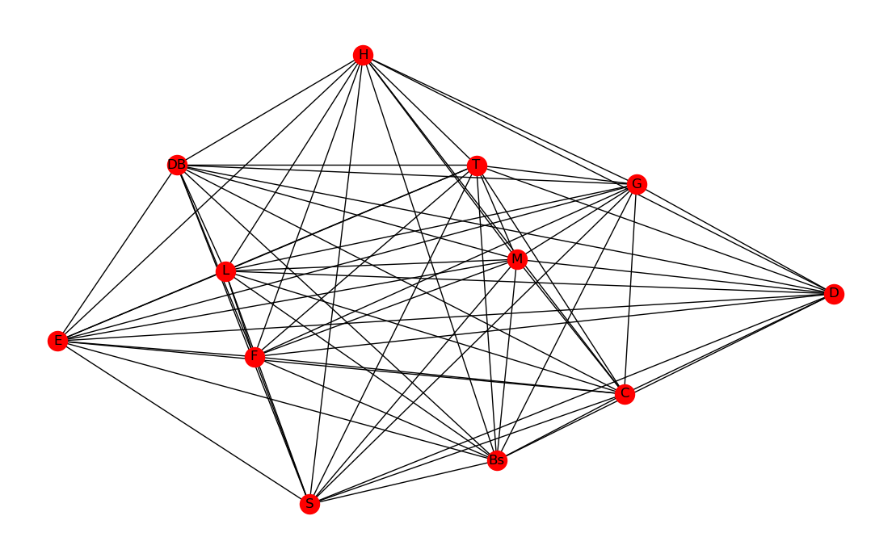
9次元ベクトル間の平方ユークリッド距離を出して グラフにしてみた
D…!?
E
※python3, networkx, matplotlib 使用 ※何度かやって偶然描けた奇跡の一枚

Slide 13
D : 1番は帰る人 4番は帰す人
1番が塁に出て
2番がつなぎ
3番がちょっと帰し
4番がドーンと返す
典型的な「日本野球式打線」
すなわち
「燃えドラ型打線」

Slide 14
典型的…？

Slide 15
12球団「燃えドラ度」
1 | Dragons | ∞
2 | Giants | 14.76283
3 | Carp | 8.121577
4 | Marines | 7.960685
5 | Buffaloes | 7.02847
6 | Tigers | 6.486303
7 | Fighters | 6.288071
8 | Lions | 4.617652
9 | Swallows | 4.488887
10 | Hawks | 4.374115
11 | BayStars | 4.308683
12 | Eagles | 3.362489

Slide 16
2017年 燃えドラ度 vs 順位 （因果関係不明）
1 | Dragons | セ5位 | ∞
2 | Giants | セ4位 | 14.76283
3 | Carp | セ1位 | 8.121577
4 | Marines | パ6位 | 7.960685
5 | Buffaloes | パ4位 | 7.02847
6 | Tigers | セ2位 | 6.486303
7 | Fighters | パ5位 | 6.288071
8 | Lions | パ2位 | 4.617652
9 | Swallows | セ6位 | 4.488887
10 | Hawks | パ1位 | 4.374115
11 | BayStars | セ3位 | 4.308683
12 | Eagles | パ3位 | 3.362489

Slide 17
補足：プレゼン内の数値について
得点・打点
2017年レギュラーシーズン143試合の成績を使用
各打順で「スタメン出場した」選手の成績のみを使用
途中交代選手の得点・打点は加算していない
上記、スタメンの得点・打点の総計を算出し、打順ごとの割合を求めている
燃えドラ度
各球団の打順-打点分布を9次元のベクトルとする
中日との平方ユークリッド距離をそれぞれ算出 -> dとする
燃えドラ度 = 1 / d * 1000
逆数をとったのは距離が近いほど大きな数値にするため
1000を掛けているのは単純に見栄えを良くするため

